Slide 1
LESIÓN ISQUÉMICA INFRECUENTE EN ZONA PONTINA DORSAL:
A PROPÓSITO DE UN CASO
Fábrega, A. (1), Luzzi, D. (1), Muñoz, L. (1), Serrano, M. (1) Troncoso, M. (2)
(1) Interno/a de Medicina, Universidad de Santiago de Chile.
(2) Médico Neurólogo, Hospital San José.

Slide 2
Introducción
Los Strokes con compromiso troncoencefálico de un nervio craneal (NC) dan lugar a un síndrome alterno, cuyas manifestaciones clínicas están íntimamente relacionadas con la ubicación de la lesión isquémica (1).

Slide 3
Presentación del caso
Paciente femenina, 63 años con antecedente de hipertensión y diabetes que acude al Servicio de Urgencias por cuadro agudo de 3 días de evolución, caracterizado por aparición súbita de lagoftalmo izquierdo y desviación de comisura nasogeniana a derecha, asociada a hemiparesia braquiocrural derecha. Ingresa con clínica de stroke pontino izquierdo, destacando hallazgos de parálisis periférica del VII par izquierdo.

Slide 4
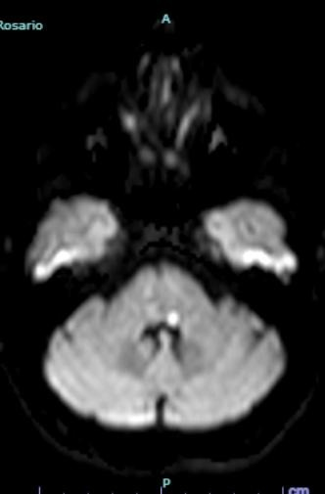
Abordaje/resolución del caso
Se realiza estudio con angiografía por tomografía computada de cerebro, que informa enfermedad ateromatosa, sin estenosis significativa.
Ingresa a Medicina para completar estudio y manejo. Ante persistencia de su parálisis facial y regresión del déficit motor, se plantea en evaluación por neurología parálisis facial periférica versus stroke pontino izquierdo, solicitando resonancia magnética de cerebro (RNM) con protocolo stroke, que objetiva infarto lacunar agudo en el colículo del facial a izquierda.
Imagen 1. RNM de cerebro con infarto lacunar agudo en colículo del facial a izquierda.

Slide 5
Pregunta clínica
¿Qué tan frecuente es en clínica el hallazgo de una lesión isquémica pontina dorsal localizada?

Slide 6
Discusión y conclusión
La RNM de la paciente ubicaba una lesión puntiforme dorso-medial pontina a nivel del colículo izquierdo. La revisión de la literatura disponible objetiva que es un hallazgo infrecuente considerando que solo un 25% de los strokes isquémicos afectan la circulación posterior, de ellos 60% corresponden a troncoencéfalo, resultando solo 5,2% de estos últimos en isquemia en territorio pontino dorsal (2) (3).
Por otra parte, resaltar que la afección pontina suele ser secundaria a infartos de gran extensión, siendo las lesiones aisladas y circunscritas dorsopontinas raras de observar (3).

Slide 7
Referencias
1. Cartier, L., Verdugo, R., Araya, F. Síndromes neurológicos. Síndrome de nervios craneales y tronco cerebral. Capítulo 7.
2. Baran, G., Ozdemir, T., Baran, O. Association between etiology and lesion site in ischemic brainstem infarcts: a retrospective observational study. Neuropsychiatric disease and treatment. 2018:14 757–766. Istanbul, Turkey.
3. Ortiz de Mendivil, A., Alcala-Galiano, A., Ochoa, M. Brainstem Stroke: Anatomy, Clinical and radiological findings. Seminars in ultrasound CT and MRI. Elsevier, inc. 2013.
Palabras clave: Stroke, Nervio facial, Síndrome Alterno, Puente.

